Slide 1

Introducción a

Slide 2
AWS - ¿Qué es?
Spin-off del área de infraestructura de Amazon.com (2006)
Definieron el concepto “Cloud Computing”
Líder del mercado [1][2]
IaaS y PaaS principalmente, SaaS también
Servicios y Costos “Elásticos”
Amazon, Netflix, Spotify, Instagram, LinkedIn*, Dropbox*, Airbnb, Reddit…Frávega, Etermax...
[1] http://www.businessinsider.com/why-amazon-is-so-hard-to-topple-in-the-cloud-and-where-everybody-else-falls-2015-10
[2] https://www.srgresearch.com/articles/aws-remains-dominant-despite-microsoft-and-google-growth-surges

Slide 3
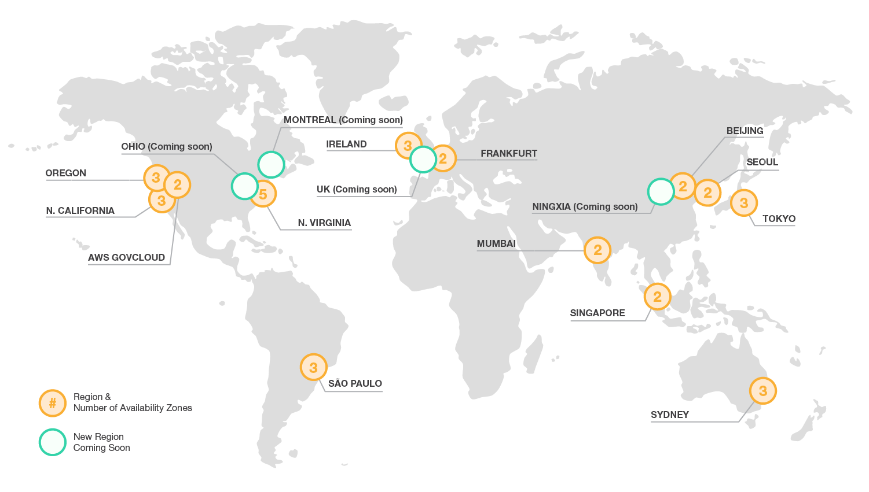
AWS - ¿Qué es?
13 Regiones, 35 Zonas de Disponibilidad, 59 Edge Locations

Slide 4
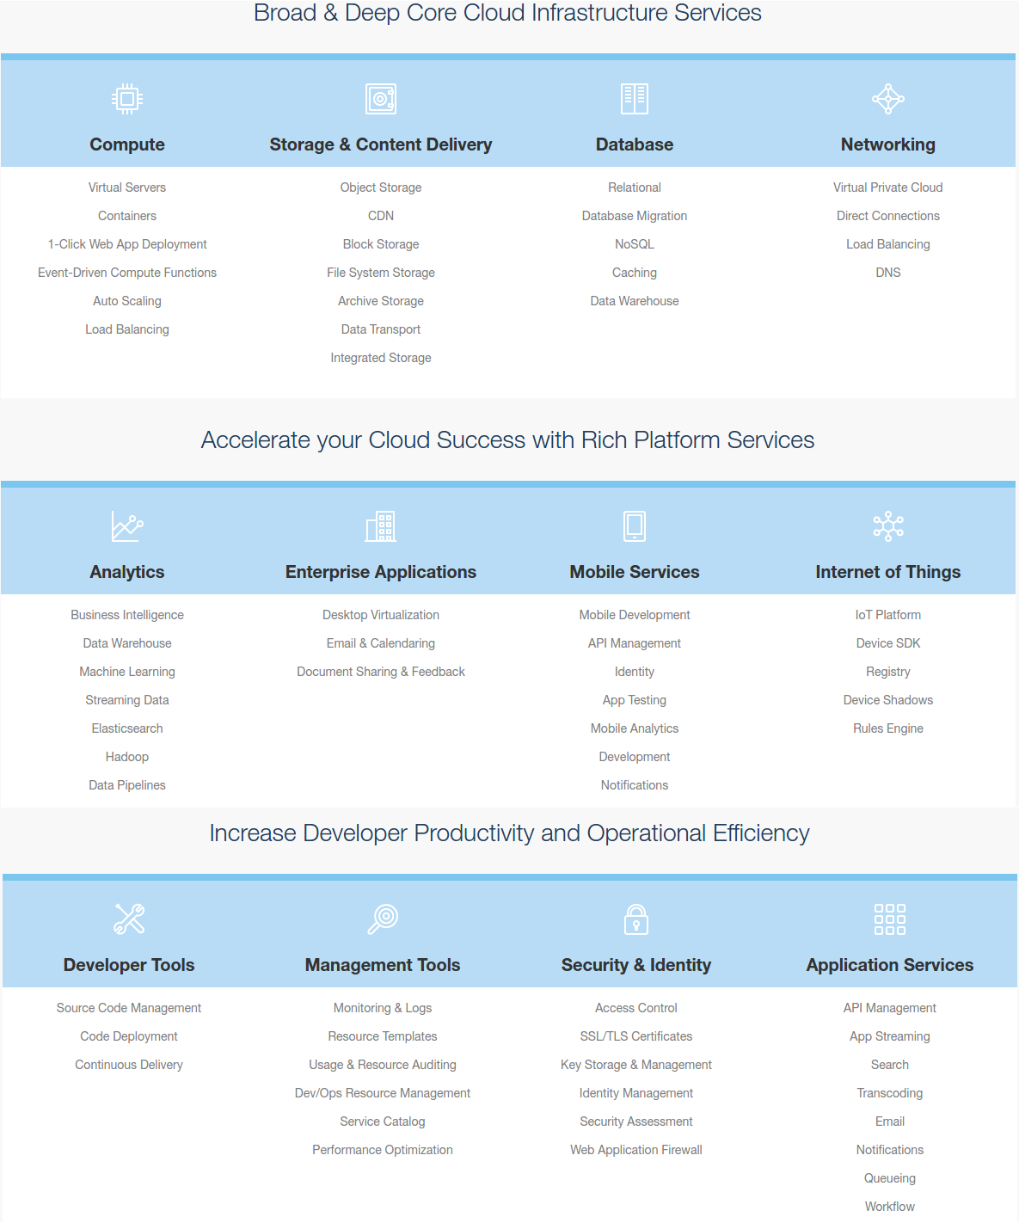
AWS – Servicios [1]
Notes:
Servicios Globales y Regionales
Acceso vía consola y API de programación (JSON, XML) con implementaciones de clientes en la mayoría de los lenguajes de programación

Slide 5
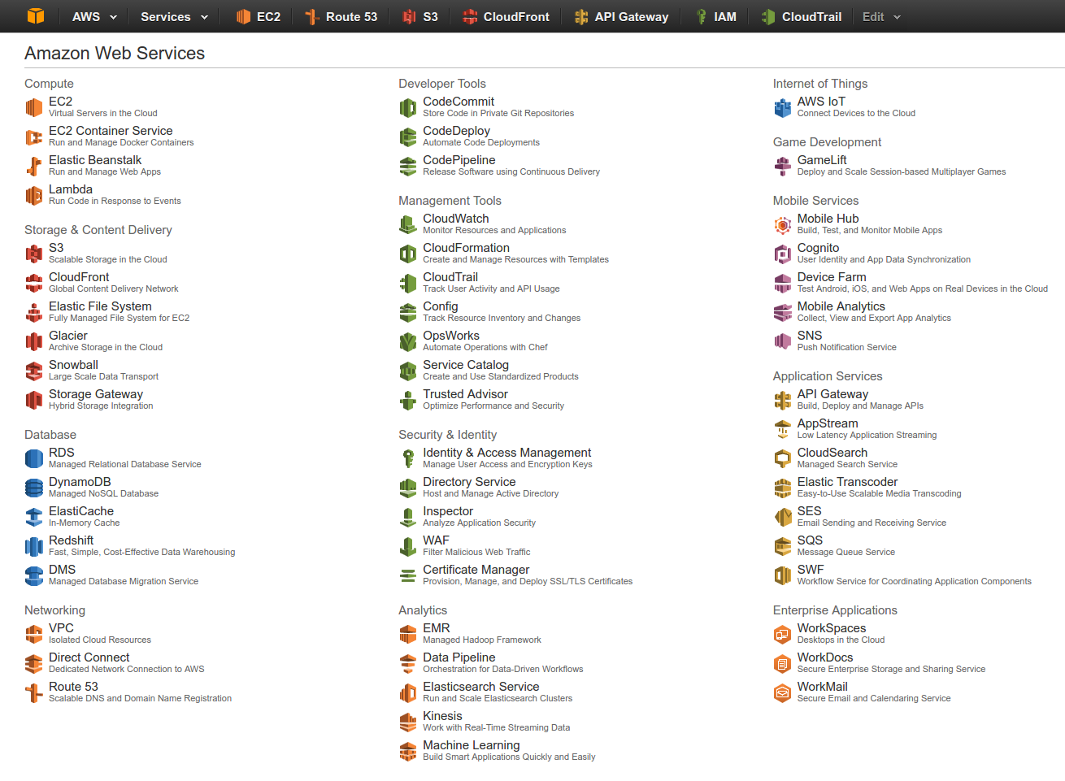
AWS - Servicios

Slide 6

AWS EC2 – Tipos de Instancias
T2: Burstable performance
máx. 2 vCPUs, 8 GB RAM, variable IOPS EBS
M3 / M4: General purpose
máx. 40 vCPUs, 160 GB RAM, 4Gbps BW EBS
C3 / C4: Compute optimized
máx. 36 vCPUs, 60 GB RAM, 4Gbps BW EBS
R3 / X1: Memory optimized
máx. 128 vCPUs, 2 TB RAM, 10Gbps BW EBS
G2: GPU compute
máx. 4 Nvidia CUDA GPUs/4GB RAM, 32 vCPUs, 60 GB RAM
D2 / I2: Storage optimized
I2: High random I/O instances, máx 32 VCPUs, 244 GB RAM, 8x800 SSD
D2: Dense storage instances, máx 36 VCPUs, 244 GB RAM, 24x2TB HDD
https://aws.amazon.com/ec2/instance-types/

Slide 7
AWS EC2 – Modelo de Precios
Capa Gratuita (Free Usage Tier)
Instancias On-Demand
Pago por hora de ejecución.
Instancias Reservadas
Pago por adelantado o en cuotas de un tipo de instancia.
Instancias de Subasta (Spot Instances)
Se especifica el precio que se está dispuesto a pagar, y la/las instancias se asignan automáticamente una vez que el costo es menor a este valor.
  https://aws.amazon.com/ec2/pricing/
  http://calculator.s3.amazonaws.com/index.html
Notes:
Hablar del AMI Market

Slide 8
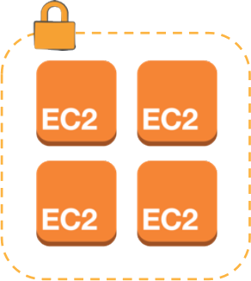
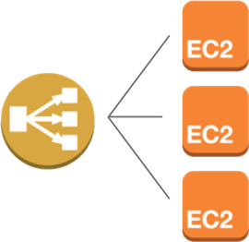

AWS EC2 – Servicios asociados
VPC – Virtual Private Cloud
Direccionamiento IP privado/público estático/dinámico, subredes, gateways, ACLs, Security Groups, VPNs, VPC endpoint for S3, Direct Connect*...
Autoscaling
ELB – Elastic Load Balancing
HTTP/HTTPS/TCP, Application Load Balancer* (Layer-7 Routing, HTTP/2+Websockets support, Sticky Sessions...)

Slide 9





Almacenamiento y Entrega de Contenido
EBS – Elastic Block Storage for EC2
S3 – Simple Storage Service
Ilimitados Objetos<=5TB, durabilidad y disponibilidad, replicación entre regiones, versionado, políticas de ciclo de vida y de acceso/seguridad, integración con el resto del ecosistema...
Glacier – Archiving and Backup
CloudFront – Content Delivery Network
Global, SSL offloading, diferentes backends, RTMP...
Route53 – Global DNS Service
Routing Policies, Health checks y failover, Geo DNS, integración con S3/Cloudfront, DNS privado para el VPC...

Slide 10




Bases de Datos
RDS – Relational Database Service
Oracle, SQL Server, PostgreSQL, MySQL, MariaDB, AWS Aurora
DynamoDB – NoSQL Database Service
ElastiCache – In-Memory Caching Service
Redis, Memcache
Redshift – Data Warehouse Service
BI analysis, Columnar Storage

Slide 11
DEMO
Consola AWS

Slide 12
Conectando todo lo visto:
Arquitecturas de Referencia
https://aws.amazon.com/architecture/

Slide 13
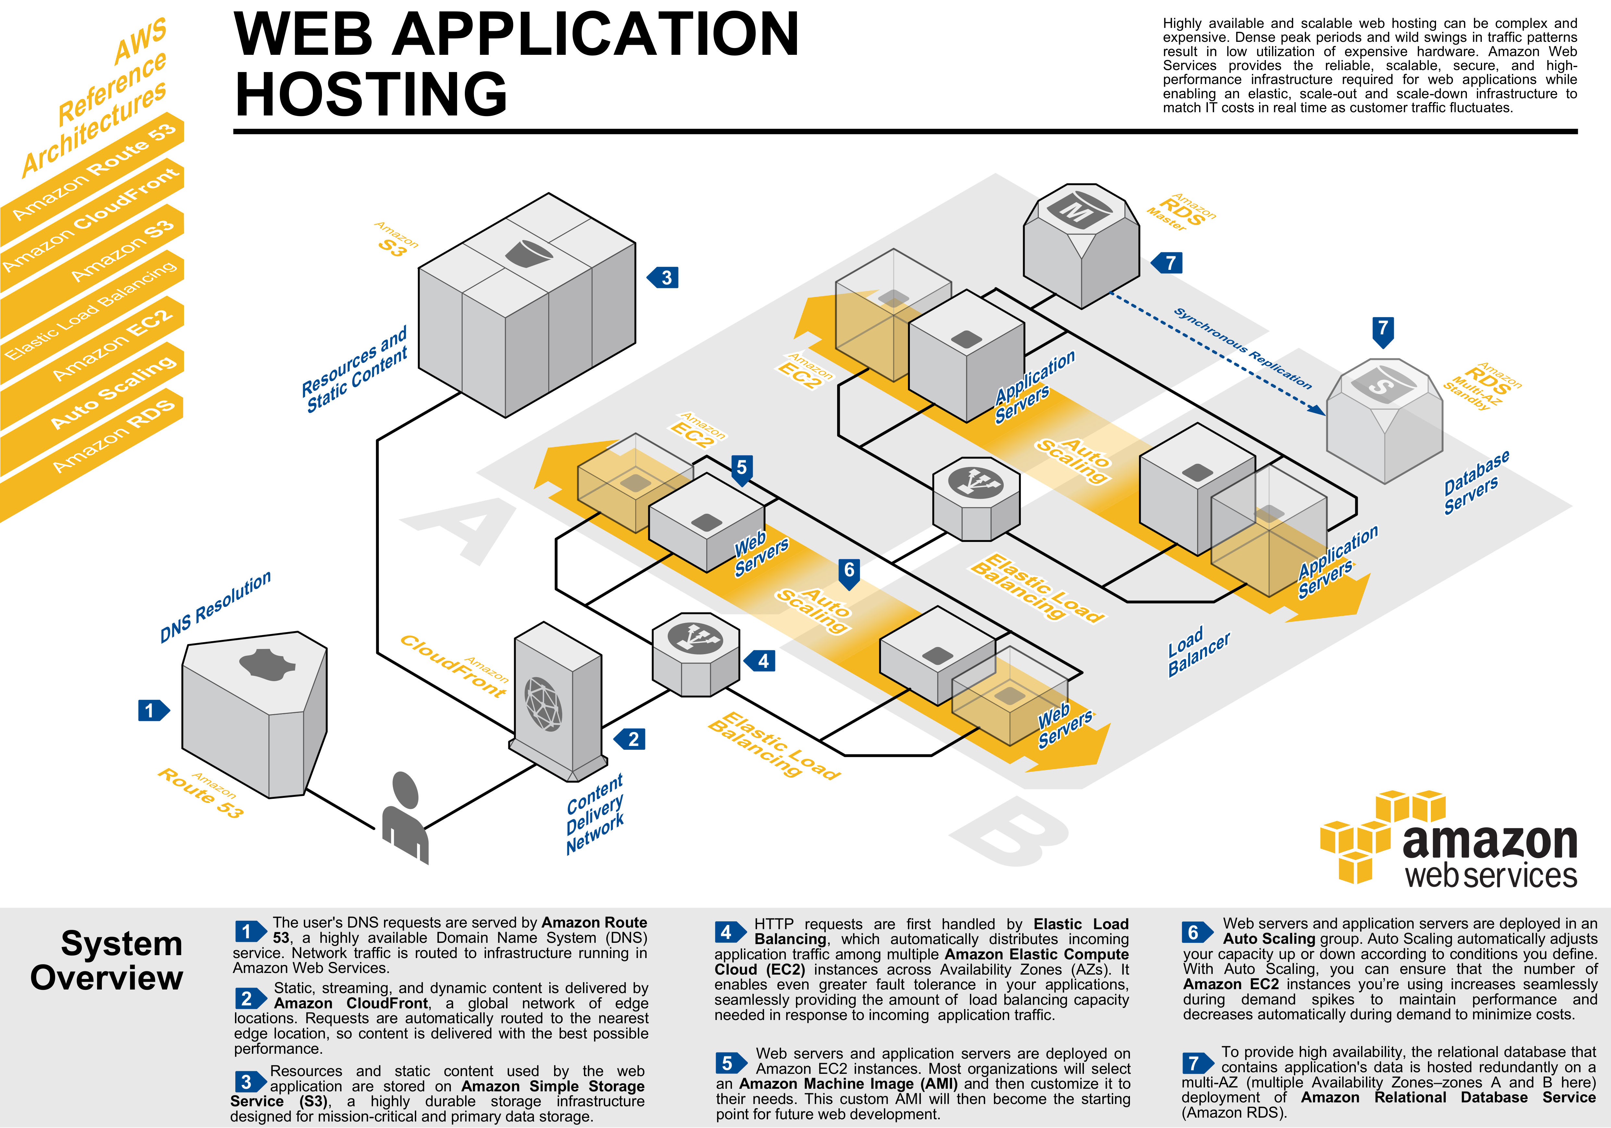

Slide 14
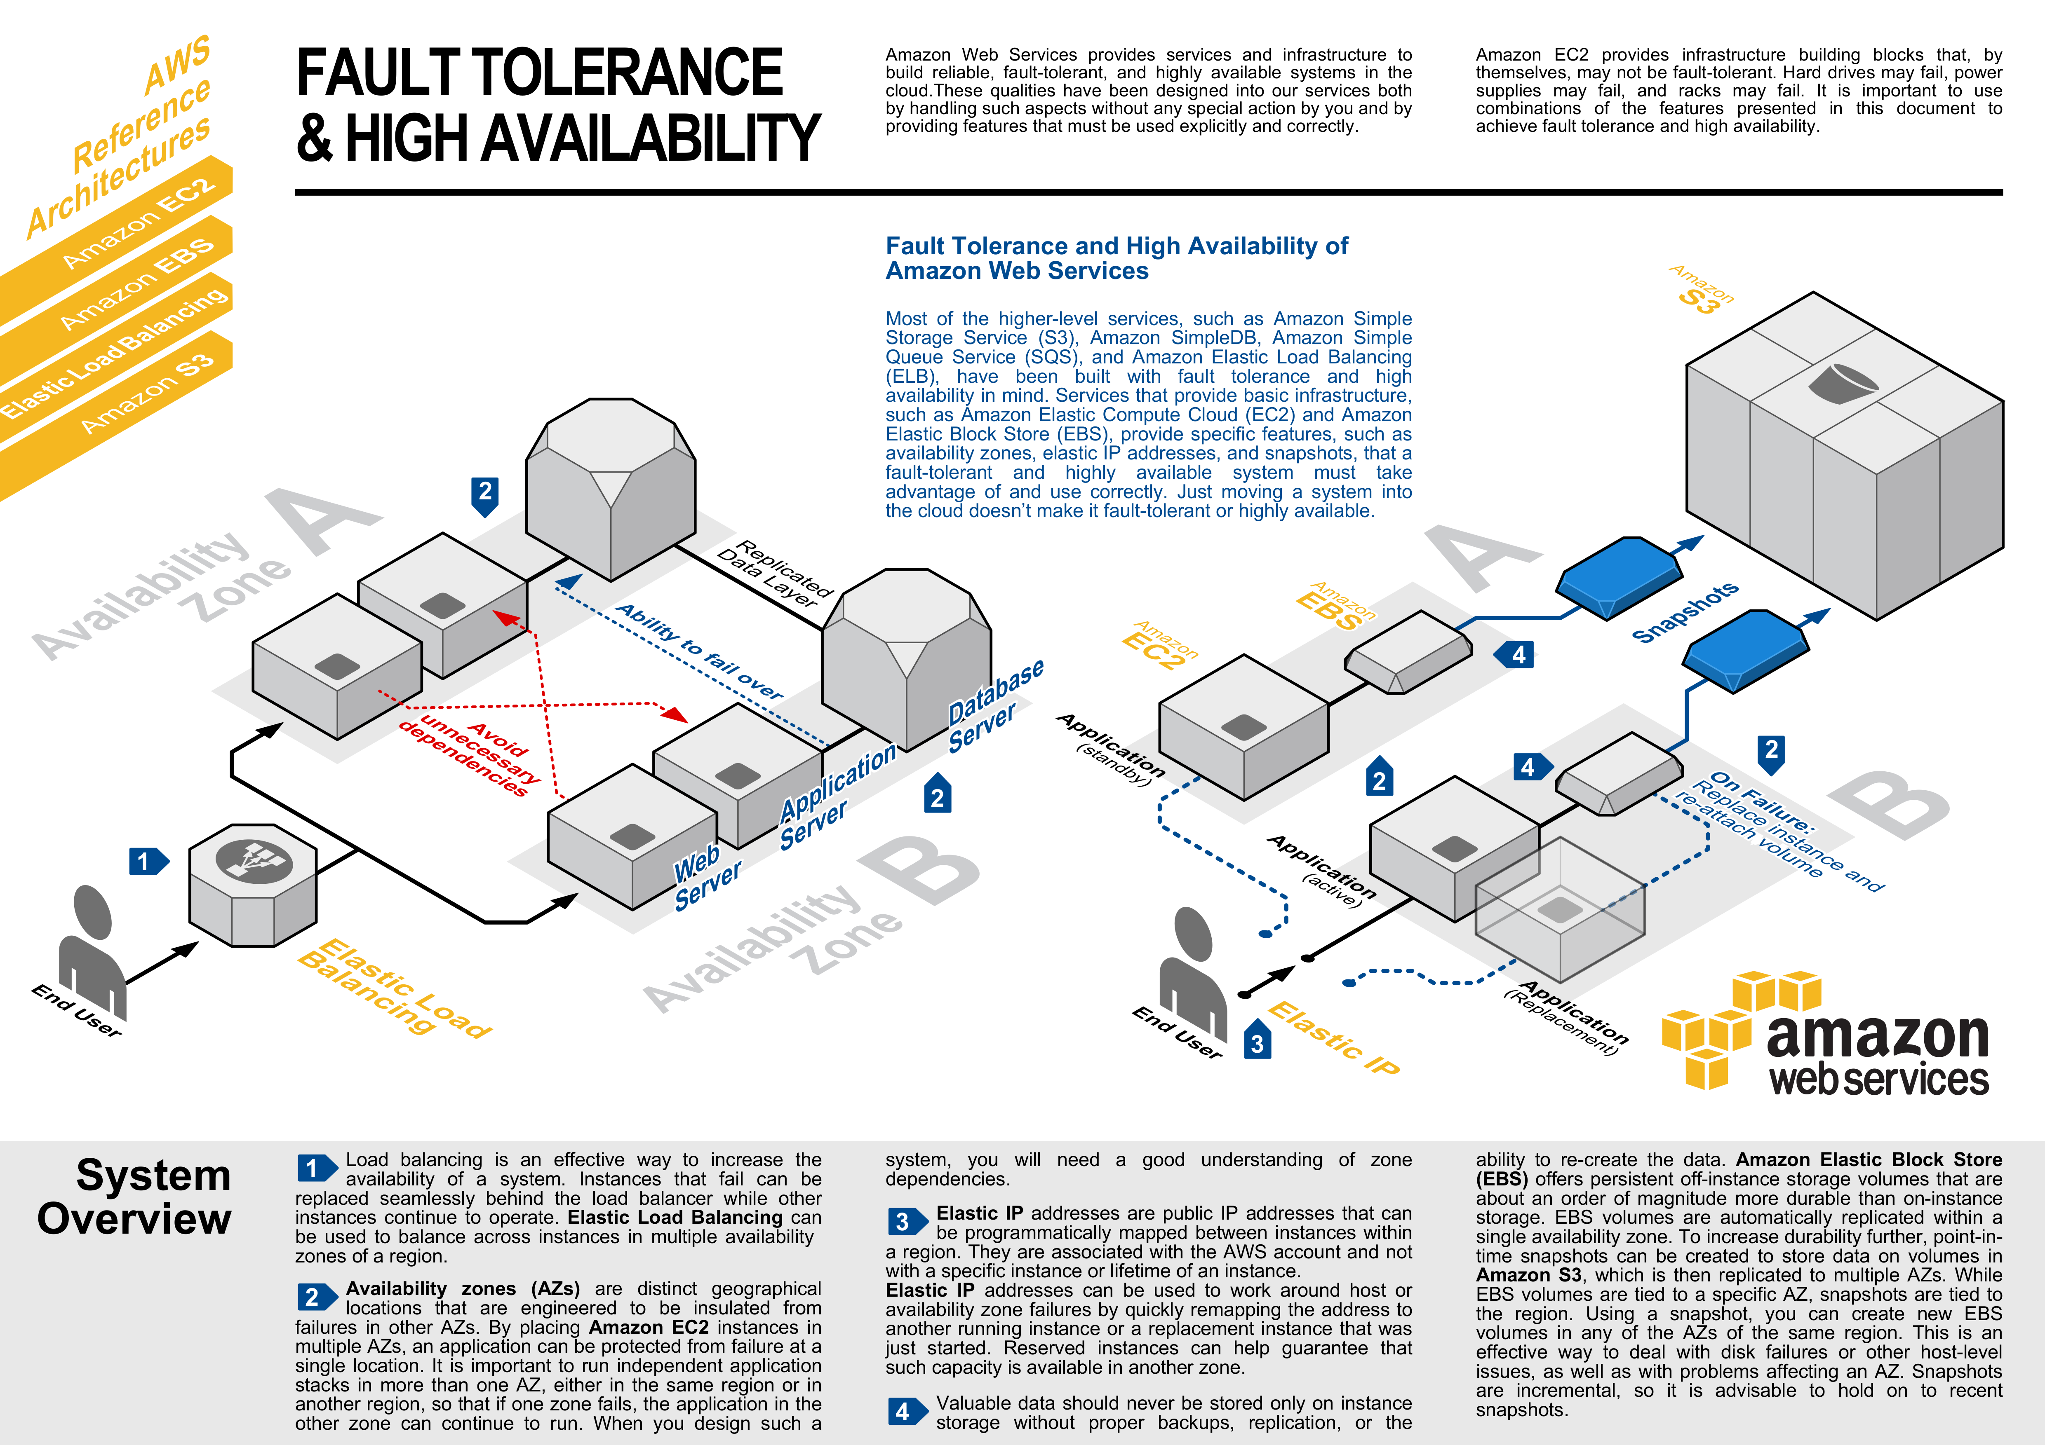

Slide 15
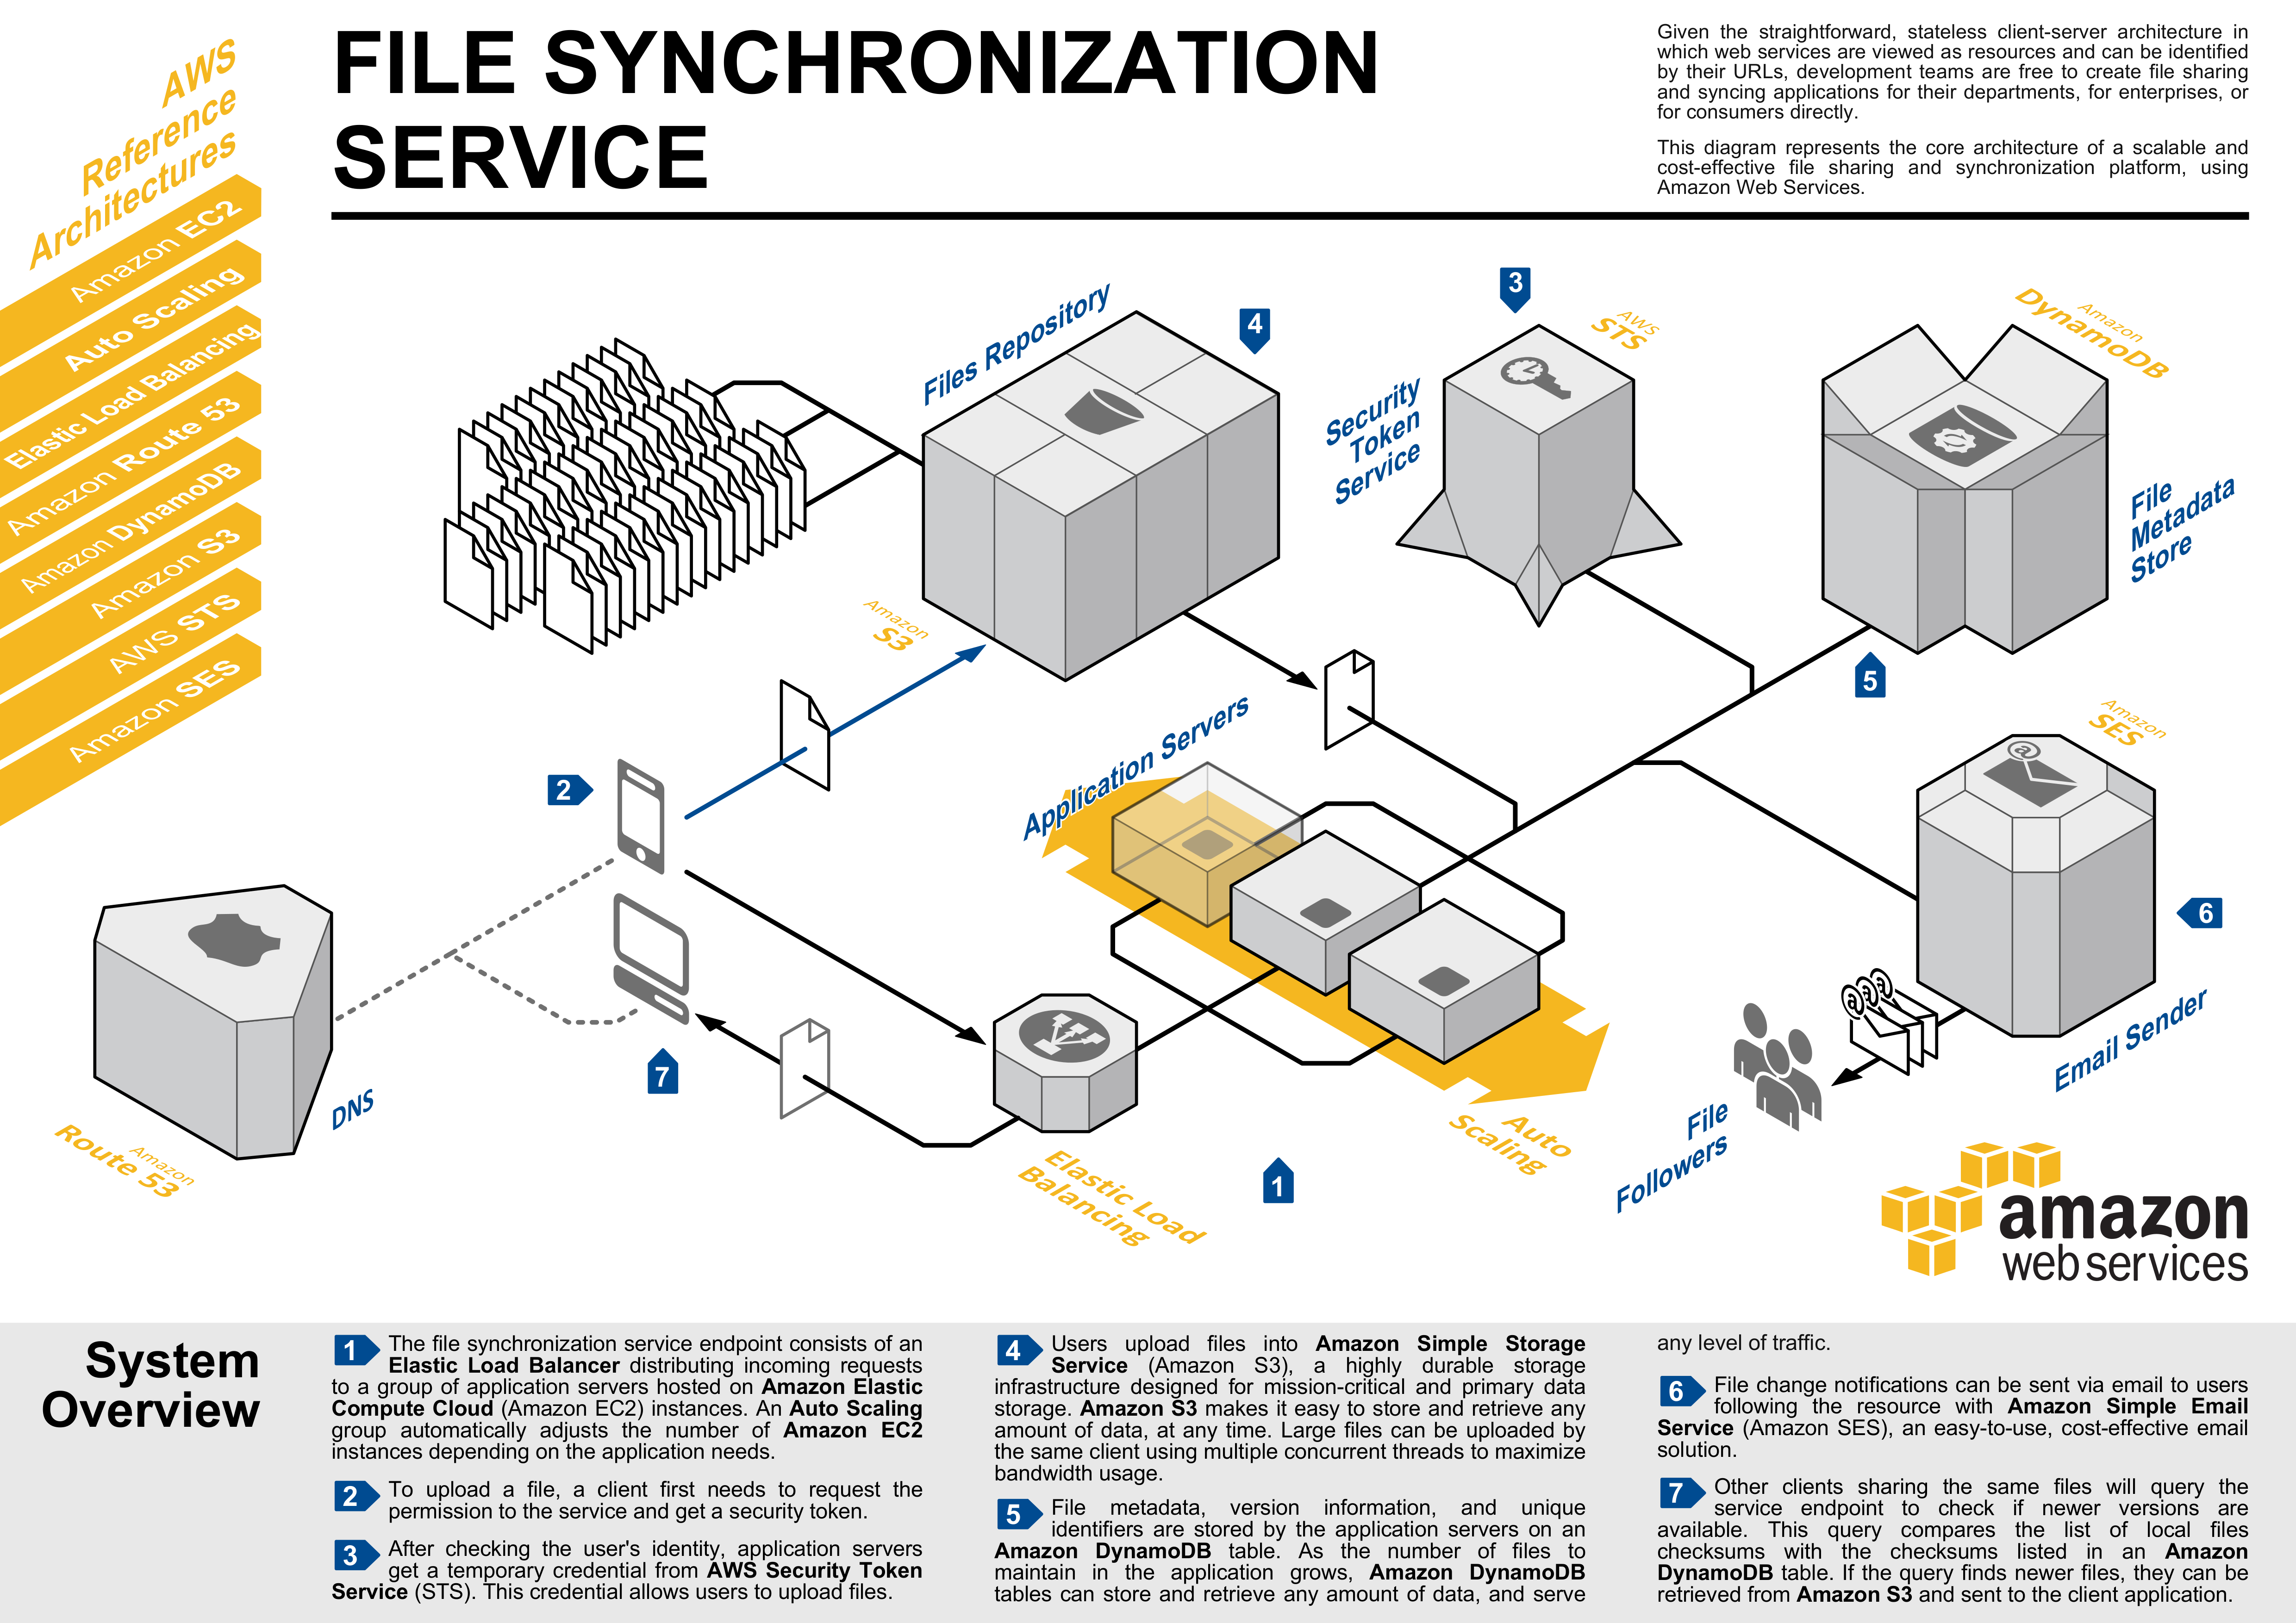

Slide 16


